Slide 1



Slide 2








Slide 3

Mình đang trên đường phiêu lưu đến vùng đất thần kì. Nhưng trên đường đi mình gặp rất nhiều chướng ngại vật. Các bạn hãy giải đáp những câu hỏi để loại bỏ các chướng ngại vật đó giúp mình nhé!

Slide 4




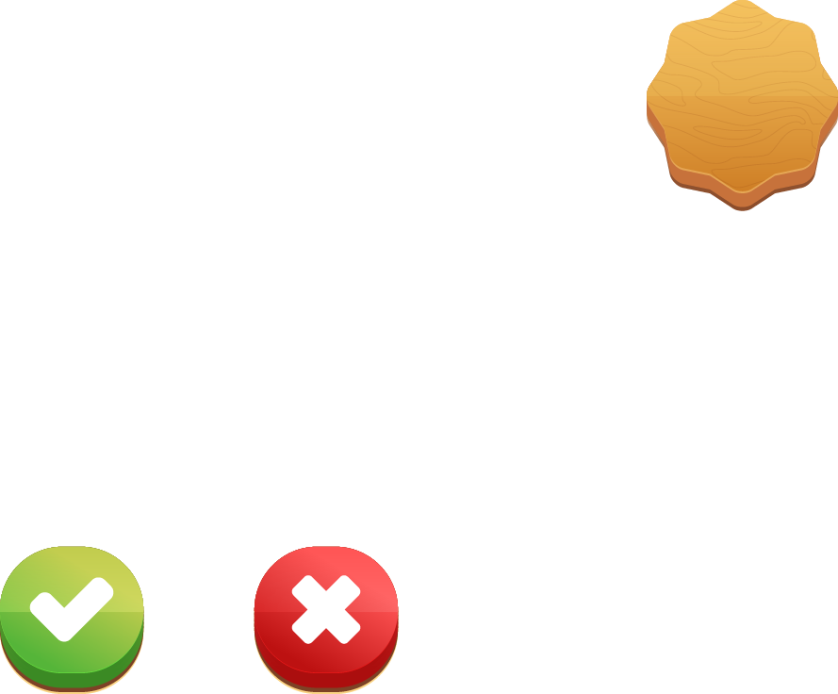




Giây là đơn vị đo?
A
C
Thời gian
Góc
B
D
Chiều dài
Khối lượng

Slide 5

Một phút bằng … giây?
A
C
120
60
B
D
30
100

Slide 6

Một thế kỷ bằng … năm?
A
C
50
10
B
D
100
1000

Slide 7

Điền số thích hợp: 180 giây = … phút
A
C
2
5
B
D
1
3

Slide 8







(Tiết 2)

Slide 9


Slide 10



Slide 11



1
Số?
a) 5 ngày= giờ
b) 2 giờ= phút
120
120
2 tuần = ngày
28 ngày = tuần
14
4
4 giờ 10 phút = phút
2 phút 11 giây = giây
250
131
Notes:
Thiết kế: Hương Thảo – Zalo 0972.115.126. Các nick khác đều là giả mạo, ăn cắp chất xám.
Facebook: https://www.facebook.com/huongthaoGADT

Slide 12




Slide 13
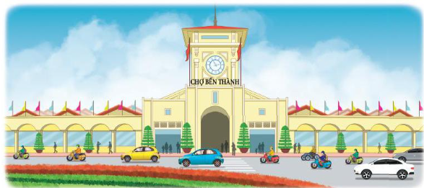
2
Lễ kỉ niệm 300 năm thành phố Sài Gòn (nay là thành phố Hồ Chí Minh) được tổ chức vào năm 1998. Vậy thành phố Sài Gòn được thành lập vào năm nào? Năm đó thuộc thế kỉ nào?
Bài giải:
Thành phố Sài Gòn được thành lập vào năm:
1998 – 300 = 1698
Năm 1698 thuộc thế kỉ XVII.

Slide 14
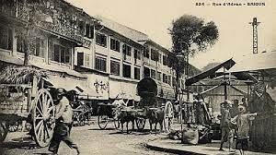
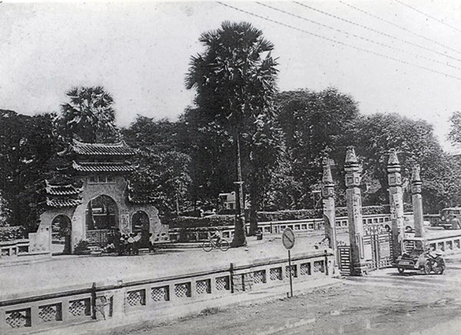
Khi mới thành lập vùng đất Sài Gòn (nay là Thành phố Hồ chí Minh) được gọi là phủ Gia Định.

Slide 15
3
Chọn thời gian thích hợp cho mỗi sự việc.
Nam chạy 100 m
Thời gian chuyến bay Hà Nội – Đà Nẵng
Tuổi của cây gỗ đỏ
78 năm
20 giây
1 giờ

Slide 17

4
Số?
Một chiếc máy bay thực hiện 400 chuyến bay mỗi năm. Biết máy bay bắt đầu hoạt động từ ngày 1 tháng 1 năm 2001 đến hết năm 2009. Vậy máy bay đã thực hiện chuyến bay.
?
Bài giải:
Số năm từ ngày 1 tháng 1 năm 2001 đến hết năm 2009 là: 9 năm.
Số chuyến bay máy bay đã thực hiện trong 9 năm là:
400 x 9 = 3600 (chuyến bay)
Đáp số: 3200 chuyến bay

Slide 19
5
Năm nhuận là năm mà tháng Hai có 29 ngày.
a) Biết rằng các năm nhuận của thế kỉ XXI là: 2004, 2008, 2012, …, 2096. Hỏi thế kỉ XXI có bao nhiêu năm nhuận?
b) Năm cuối cùng của thế kỉ XX là một năm nhuận. Hỏi năm đó là năm nào?

Slide 20
5
Năm nhuận là năm mà tháng Hai có 29 ngày.
a) Biết rằng các năm nhuận của thế kỉ XXI là: 2004, 2008, 2012, …, 2096. Hỏi thế kỉ XXI có bao nhiêu năm nhuận?
Thế kỉ XXI có số năm nhuận là:
(2096 – 2004) : 4 + 1 = 24 (năm)

Slide 21
5
Năm nhuận là năm mà tháng Hai có 29 ngày.
b) Năm cuối cùng của thế kỉ XX là một năm nhuận. Hỏi năm đó là năm nào?
Năm cuối cùng là năm nhuận của thế kỉ XX là năm 2000.

Slide 23



Chúc mừng các bạn đã tìm thấy kho báu!

Slide 24


